Slide 1
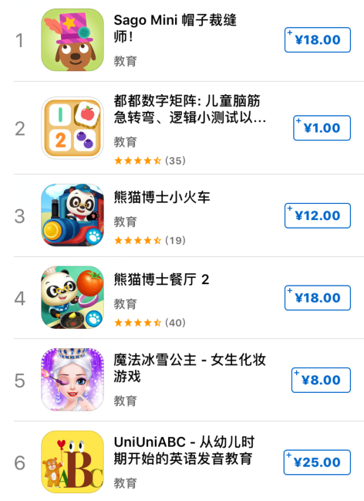
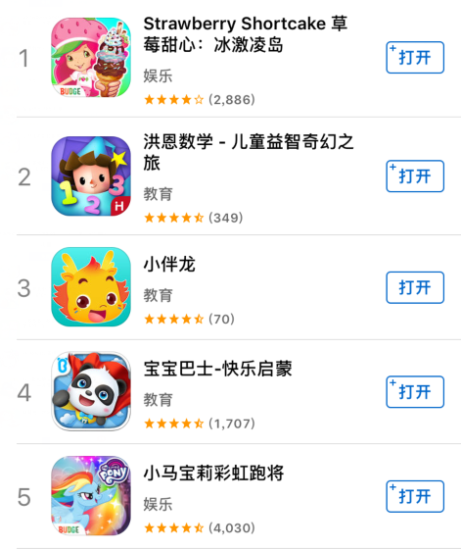
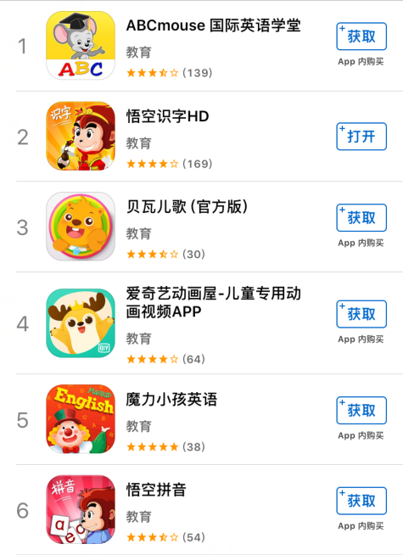
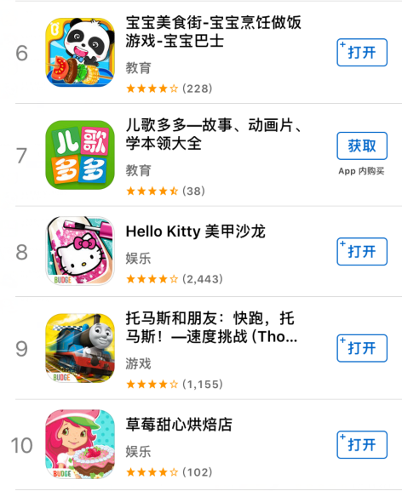
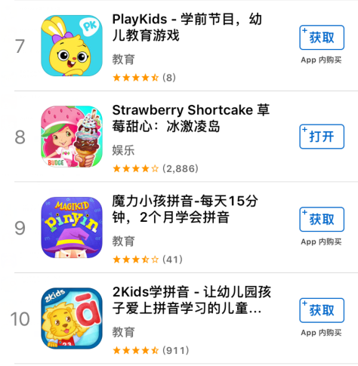
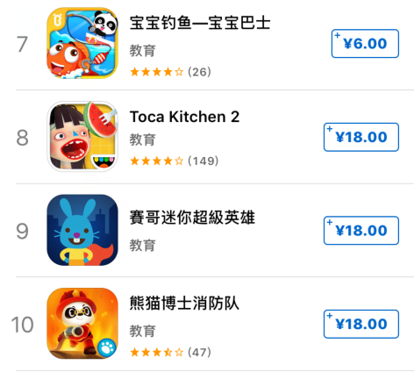
装扮过家家
场景游戏
学习
数字游戏
数字游戏
学习
学习
场景过家家
数字游戏
场景过家家
教育游戏
娱乐
装扮过家家
学习
游戏
学习
学习
场景游戏
教育游戏
场景百科
场景游戏
场景过家家
场景游戏
学习
游戏
游戏
学习
游戏
场景游戏

Slide 2
现状
学习游戏
过家家
游戏
其他
APP的娱乐性玩法多以场景过家家为主，比如做冰激凌，剪头发，开公交车，消防
纯APP存在的问题是流量拉取，路径较长，多数掌控在父母手中，所以下载量靠前的多以学习为主
我们的策略：硬件产品稳定引流，以取悦孩子为核心，用软件产品将用户留住。
我们的优势：有技术，有产品，有团队

Slide 3
未来
All in 积木，从硬件到软件，建立起生态体系
硬件玩法
各种场景玩法
车、动物、城市、过家家等等
软件玩法
智能玩法
AR智能积木
语音积木
蓝牙遥控
编程
3D搭建
游戏关卡

Slide 4
葡萄积木APP
互动
积木APP的核心是让孩子无障碍搭建。
在玩的同时能够给孩子带来更多的乐趣。
3D搭建
游戏关卡
账号体系
分享
复购
积分系统

Slide 5
账号体系
账号体系是后续扩展的基础
因为是儿童使用所以账号不会很复杂（第三方登录）
娱乐
账号
积分

Slide 6
积分系统
目的是为了激励孩子，增加用户的粘性。
积分系统
解锁SKU
购物优惠
红包奖励

Slide 7

游戏性玩法
通过增加积木APP的娱乐性，让孩子更喜欢产品
将搭建完成的内容与游戏结合

